Slide 1
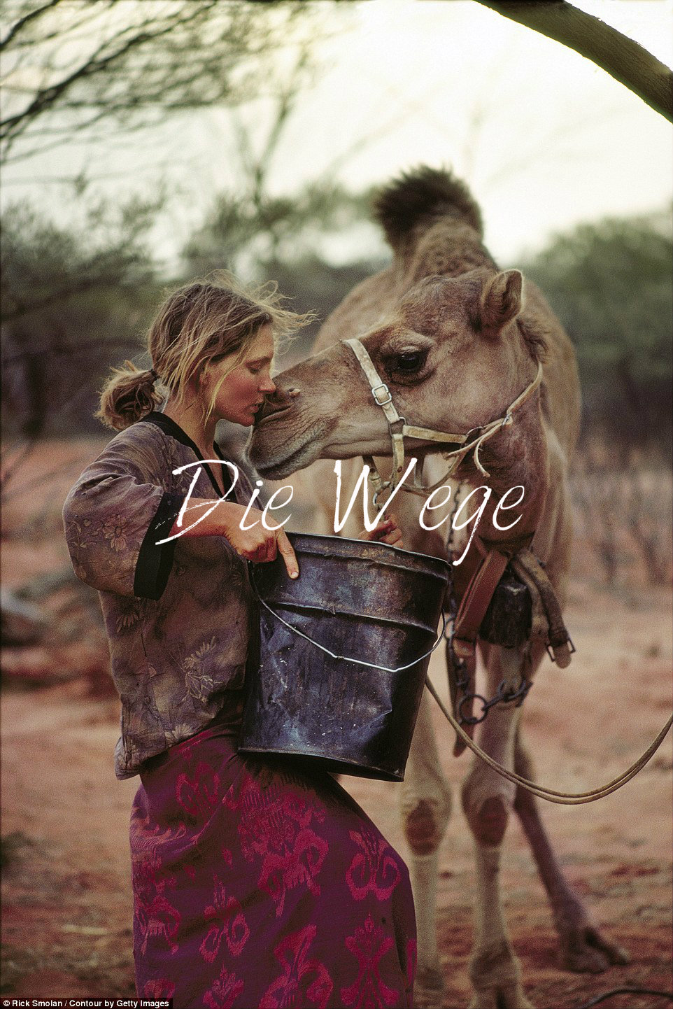

Erstaunliche Vintage Reise von den 1970er Jahren einer Frau, die 1,700 Meilen durch Australien wanderte.

Slide 2
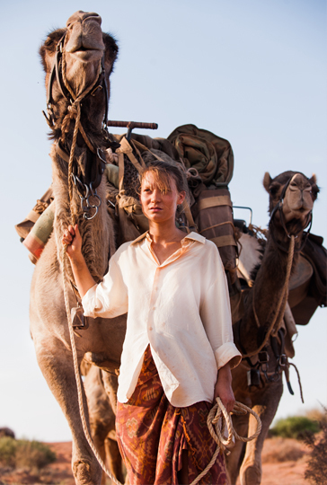
Allgemeine Informationen
Anhand auf dem Buch von Robyn Davidson mit dem Titel „Die Wege”.
Regisseur: John Curran
Spezies: der Abenteuerfilm, Drama
Ausstellungsdatum: 19 September 2014
Originalsprache: Englisch

Slide 3
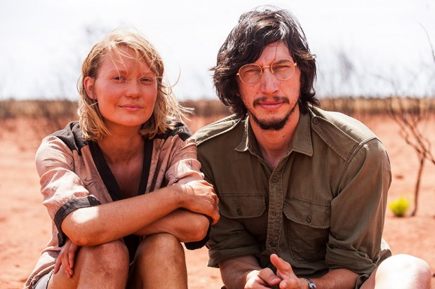
In Hauptrollen
Robyn Davidson
Rick Smolan
Mia Wasikowska
Adam Driver

Slide 4
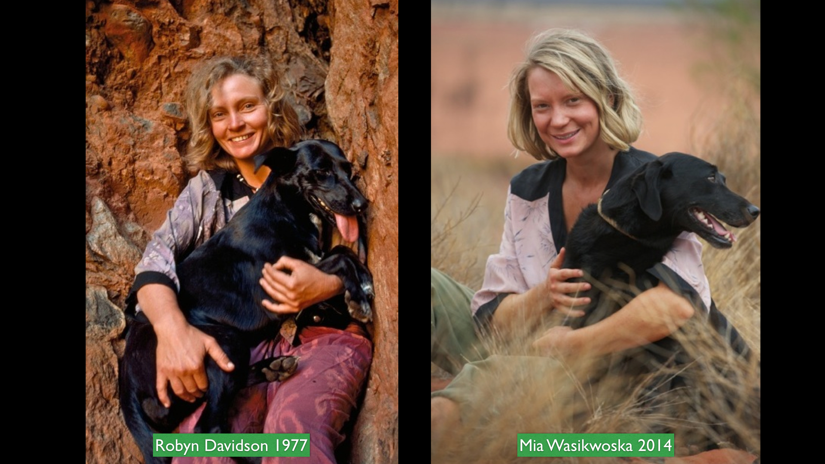

Slide 5



Das Filmfestival
„Die Wege” wurde im Internationalen Filmfestival von Toronto und
70th Venice International Film Festival aufgeführt. Es hat Adelaide Film Festival in Australien um 10 Oktober 2013 geöffnet. Der Film wurde im Festival in London, Vancouver, Telluride, Dubai, Sydney Open Air, Dublin und Glasgow gezeigt.

Slide 6
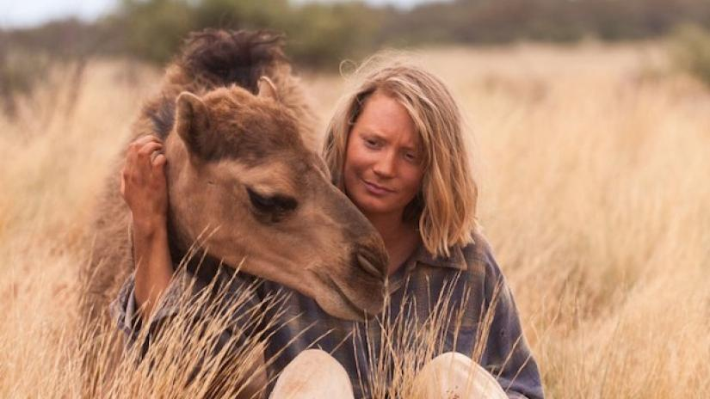
Kann eine Frau mit nur vier Kamelen und einem Hund 2,835 Kilometer durchqueren? Kann die Natur uns helfen, in der Wüste überleben? Und schlussendlich- ist ein Mesch so mutig, damit er auf eine Fernreise geht?

Slide 7
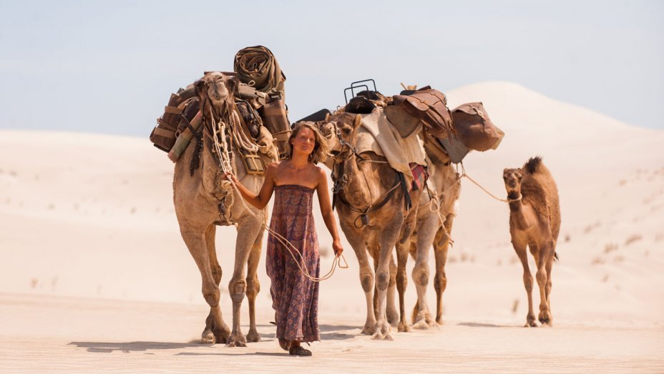
In 1977 Jahr, Robyn Davidson entschied sich, eine ungewöhnliche Reise zu machen. Sie wanderte alleine 2700 Km wüstenhaft Australien durch. Sie trat ihre Wanderung von Alice Springs an, weil sie den Indischen Ozean gelangen mochte.

Slide 8
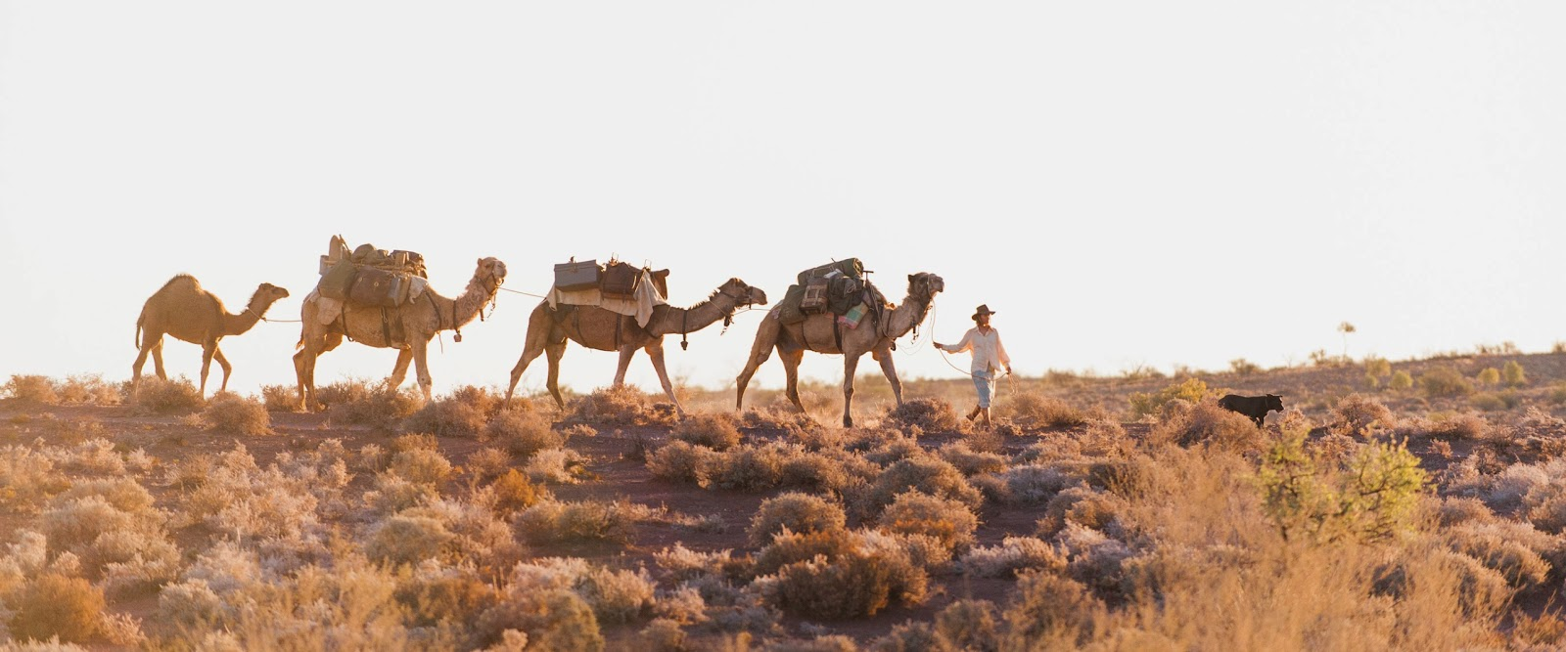
Sie hatte vier Kamele und einen schwarzen Hund. Sie konnte sich auf sie verlassen. Die Kamele hiessen: Duki, Bob, Selle und Goliat . Der Hund war Diggiti.

Slide 9
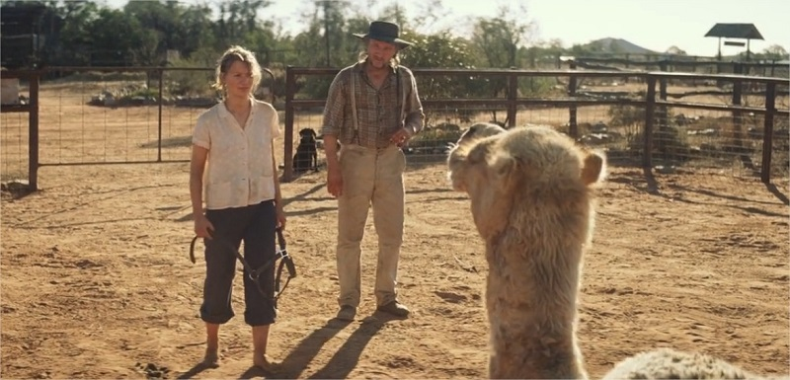
Bevor sie ging, arbeitete sie zwei Jahre auf einer Kamelfarm, dass sie erlernt mochte, wie sie sich um Kamele sorgen soll und welche Braüchtumer sie haben.

Slide 10
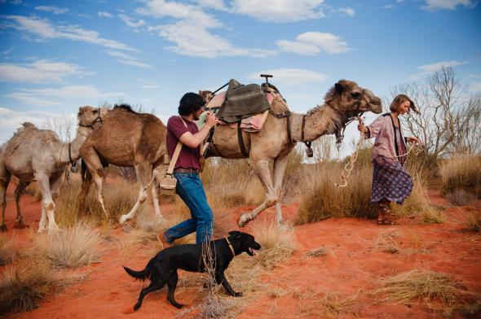
Robyn Davidson schrieb an National Geographic, weil sie Geld für die Reise erhalten mochte. Der Verlag hat zugestimmt, aber die Reise musste fotografiert werden. Auf der Reise besuchte sie Fotograf -Rick- und er machte viele Fotos zum Artikel .

Slide 11
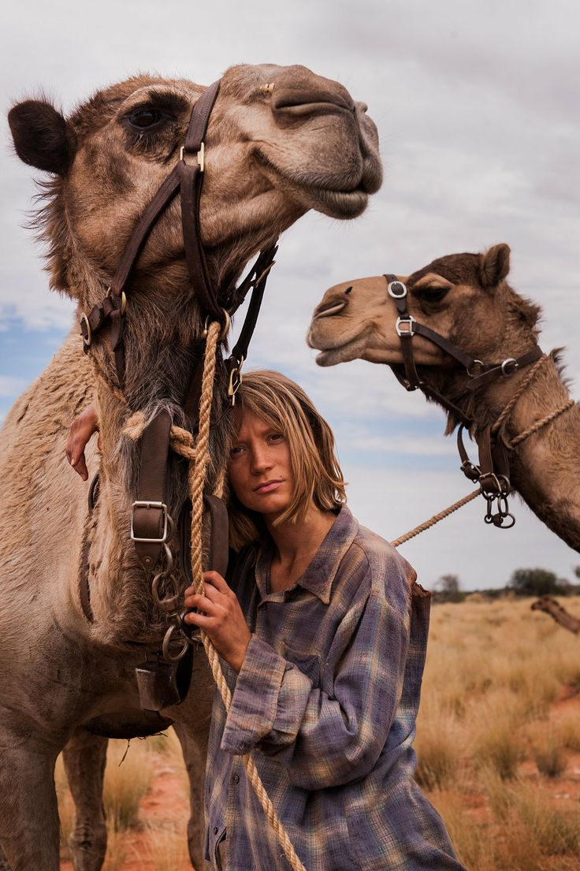
Robyn war die Beschwerlichkeit bewusst, wie sie erwartete. Sie wusste, dass sie keine Vorbereitung für solch eine riskante Reise hat, aber sie glaubte, dass sie, wie eine gewöhnliche Person, zu allem fähig ist.

Slide 12
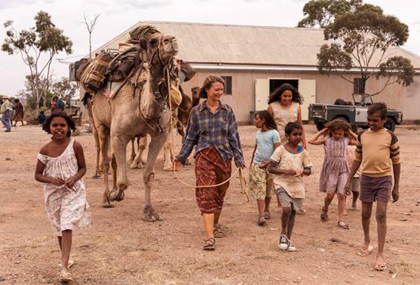
Auf der Wanderung lernte sie viele interessante Menschen kennen, ihre Brauchtumer und Kultur. Jeder war hilfreich und hat besorgt, dass das Mädchen alles hatte. Natürlich, war es nicht ohne Reporter und Rick Smolan.

Slide 13
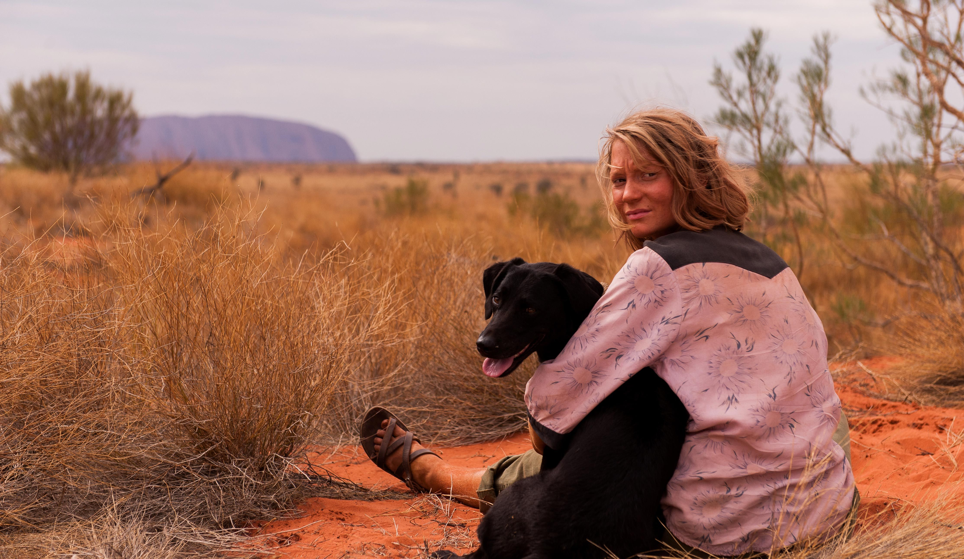
In der Nacht trank Robyn’s Hund das Gift. Diggiti starb.

Slide 14
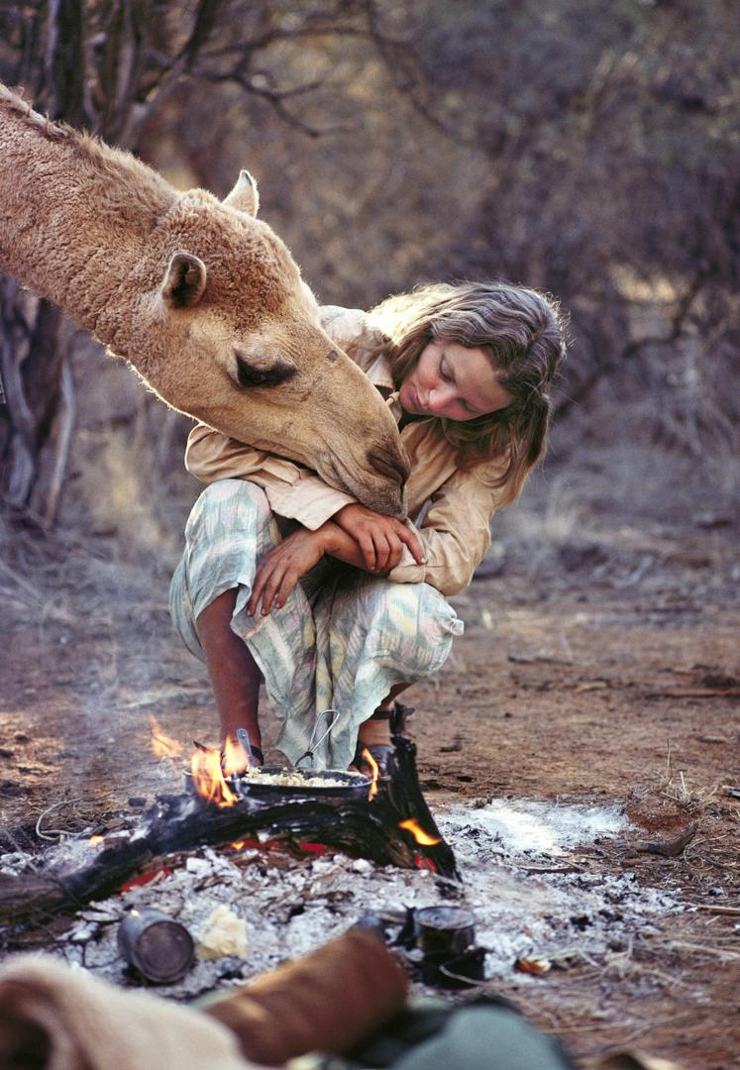
Nach dem Tod ihres Hundes, brach sie zusammen. Sie meinte, dass der weitere Weg keine Bedeutung hat und sie wollte auf ihn verzichten. Dank Rick bekamm sie ihre alten Freude wieder und sie gab nicht auf.

Slide 15
Rick und Robyn verbrachten zusammen viel Zeit .
Sie wurden das Paar.

Slide 16
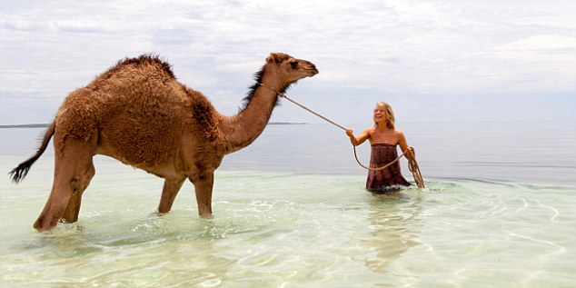
Robyn querte die ganze Route durch und sie gelangte Indischen Ozean. Rick wartete auf sie am Strand. Sie wusch ihre Kamele und tauchte im Ozean. Es war das Ende ihrer Wandertour, aber der Beginn, ihr Leben mit der Welt zu teilen.

Slide 17
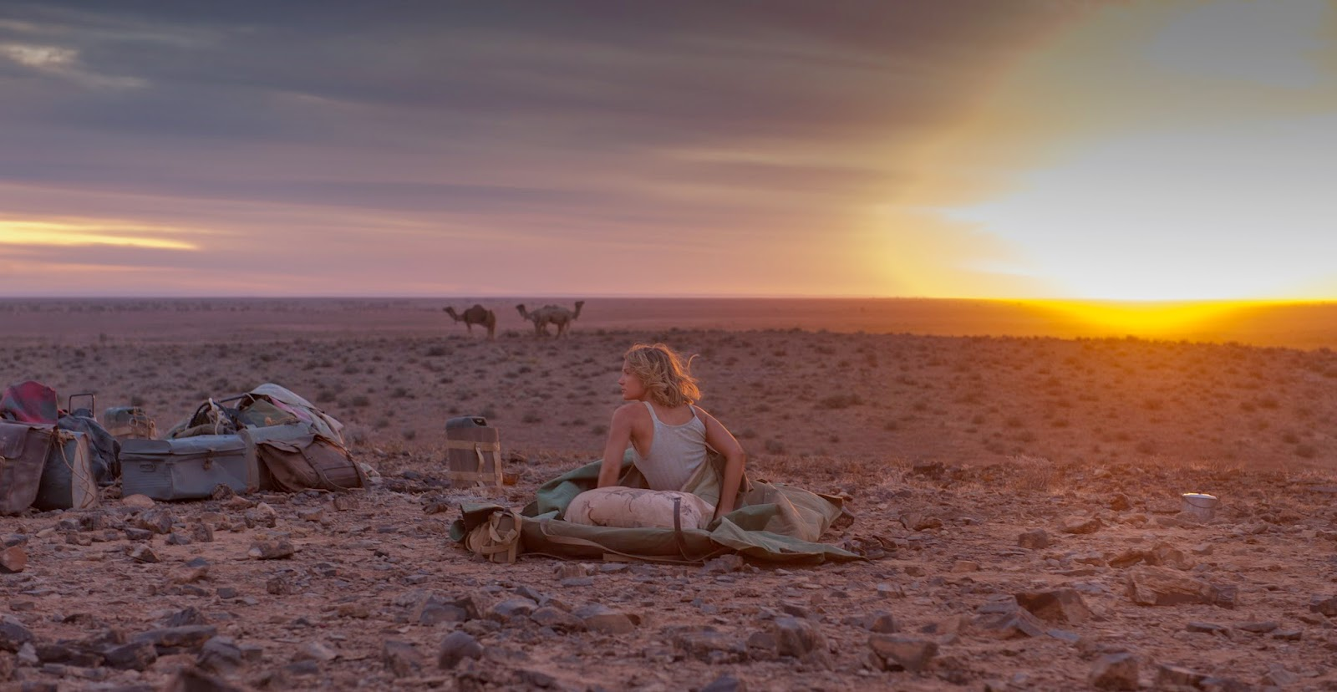
Davidson widmete auf ihrer Reise 9 Monate. Sie lernte liebliche, drohende und rätselhafte Australien’s Natur kennen. Sie musste für den Tiere jagen, damit sie nicht hungrig waren. Die Natur halfen ihr überleben, aber nicht immer. Während der Weg, legte sie ihren Traum ab.

Slide 18
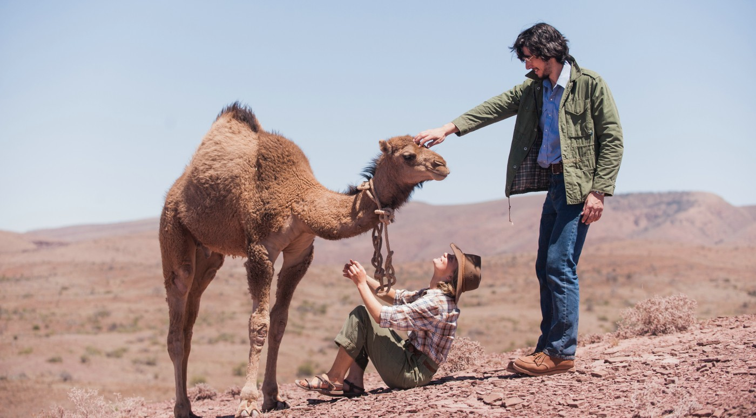
„Die Wege” ist ein Film über die Reise, die Persönlichkeit bildet. Der Film beweist, dass Natur, obwohl sie manchmal streng und heimlich ist, hat sie eine unglaubliche Kraft. Ohne Natur ist das Leben in der Welt nicht so außerordentlich.

Slide 19
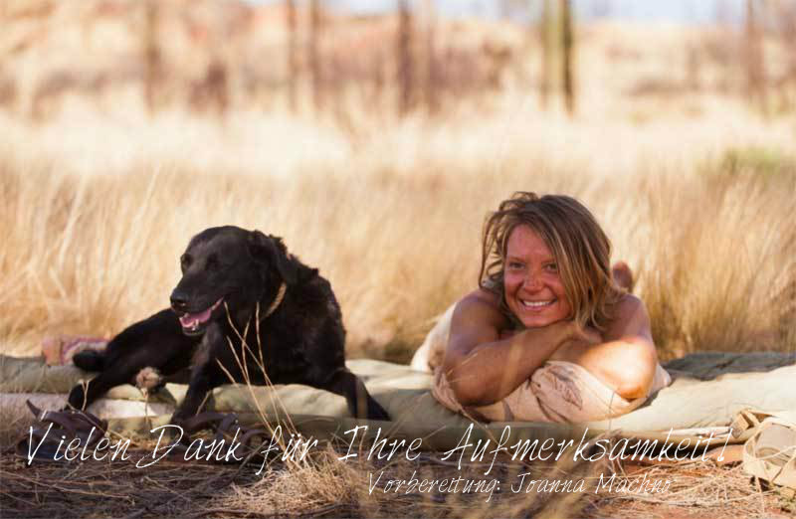

Slide 20
Schule: Szkoła Podstawowa
w Palikówce
Klasse: 3 Gymnasium
Lehrerin: Joanna Krzysiak

Slide 21
Das Projekt wurde anhand des Buches „Die Wege” von Robyn Davidson realisiert. Erscheinungsjahr: 1980.
Informationsquellen:
Grafikquellen:
https://www.businessinsider.com.au/inside-tracks-with-rick-smolan-and-robyn-davidson-2015-2#here-davidson-is-seen-planning-out-her-trip-
http://www.dailymail.co.uk/travel/travel_news/article-2727757/One-woman-four-camels-dog-Amazing-vintage-images-Seventies-woman-walked-1-700-miles-Australia.html
https://en.wikipedia.org/wiki/Tracks_(2013_film)#Plot
https://www.nationalgeographic.com/photography/proof/2014/09/19/rick-smolans-trek-with-tracks-from-australian-outback-to-silver-screen/
https://www.google.pl/search?q=tracks+movie&source
http://www.filmweb.pl/film/%C5%9Acie%C5%BCki-2013-657658

